Slide 1
Послушайте - и Вы забудете,
Посмотрите - и Вы запомните,
Сделайте - и Вы поймете.
Конфуций

Slide 2



МИР
ДЕЯТЕЛЬНОСТИ

Slide 3

Что такое курс ?
Почему он необходим?
Из чего состоит?
Notes:
Зачитать определения каждого вида

Slide 4
Надпредметный курс
«Мир деятельности» –
недостающее ключевое звено
при формировании УУД

Slide 5
Механизм формирования УУД
на основе системно-деятельностного подхода
Первичный опыт выполнения действия
Уроки по предметам
Мотивация и приобретение знаний
об УУД
Тренинг в применении знаний,
самоконтроль и коррекция
Контроль

Slide 6
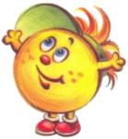
Программа надпредметного курса
«Мир деятельности»
Цель: создание теоретического
фундамента для формирования
общеучебных и деятельностных
умений и связанных с ними
способностей и личностных
качеств.

Slide 7

Курс «Мир деятельности» состоит
из четырех содержательно-методических линий:
Организационно- рефлексивная
Цель: знакомство с шагами учебной деятельности
    Коммуникативная
    Цель: формирование норм поведения в классе, норм общения, коммуникативного взаимодействия, волевой саморегуляции.

Slide 8

3. Познавательная
Цель: знакомство с методами познания, поиска информации, работы с текстами, организация саморазвития познавательных процессов
    4. Ценностная
Цель: формирование нравственно-этических норм,
ценностных ориентиров, норм самовоспитания,
здорового образа жизни

Slide 9

Программа
надпредметного курса
«Мир деятельности»
ЛИНИИ КУРСА | КОЛИЧЕСТВО ЧАСОВ
Организационно-рефлексивная линия | 36
Коммуникативная линия | 19
Познавательна линия | 15
Ценностная линия | 15
Notes:
ВСЕГО 84 ЧАСОВ урока ОНЗ, по 1 в четверть уроку Рефлексии, 2 диагностики и резервные уроки по четвертям.

Slide 10
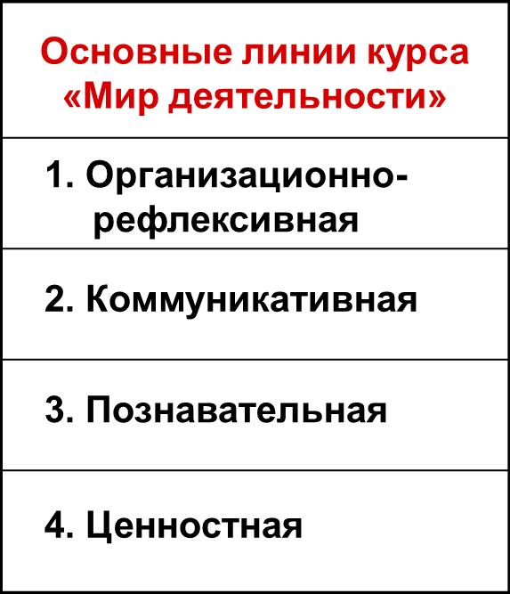
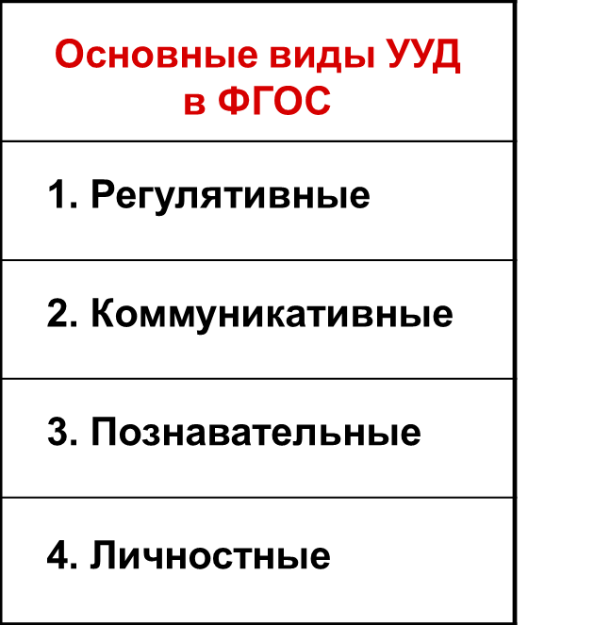

Slide 11
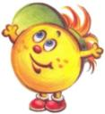
ОРГАНИЗАЦИОННО - РЕФЛЕКСИВНАЯ ЛИНИЯ
Класс | Примерные темы
1 | Пробное учебное действие.
2 | Ставлю цель.
3 | Планирование учебной деятельности.
4 | Проекты и их реализация.

Slide 12
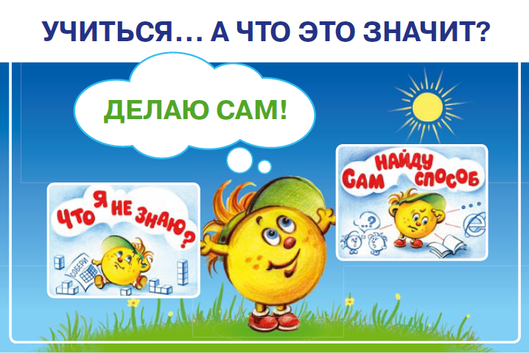

Slide 13

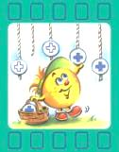




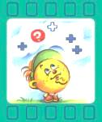
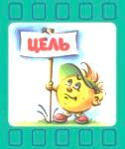
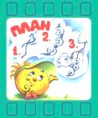
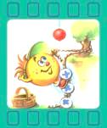

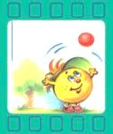

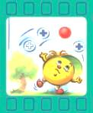

Учебная деятельность
1
2
3
4
5
6
7
8
9
10
11
12
13
14
15

Slide 14
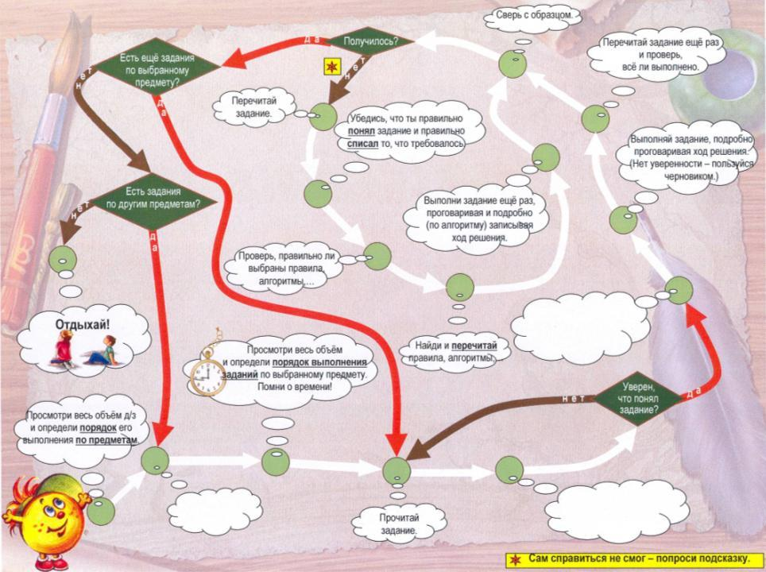

Определи и проговори все правила, алгоритмы, … , необходимые для выполнения задания.
Подготовь рабочее место.
Проговори, что надо сделать. (Убедись, что ты правильно понял задание.)

Slide 15
КОММУНИКАТИВНАЯ ЛИНИЯ
Класс | Примерные темы
1 | Правила работы в группе.
2 | Я – автор, я – понимающий.
3 | Работаем вместе: автор и критик.
4 | Что такое сотрудничество?

Slide 16
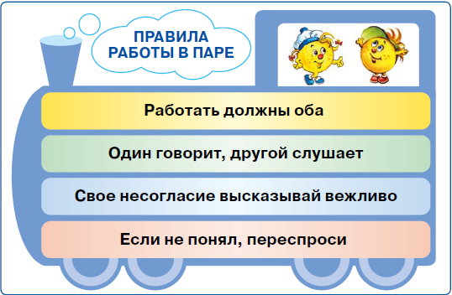

Slide 17
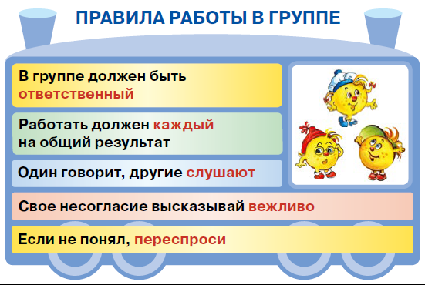

Slide 18
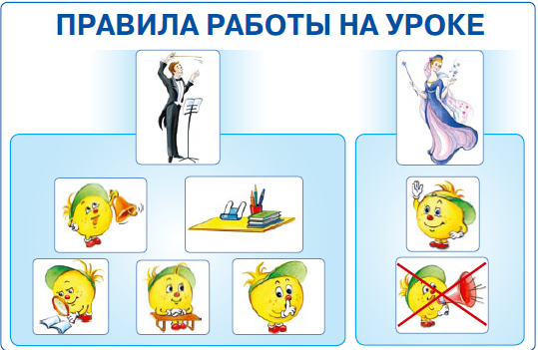

Slide 19


АВТОР
ПОНИМАЮЩИЙ
Точно передать свою мысль
Правильно понять автора
говорить понятно
слушать и слышать
задавать вопросы:
«Я правильно понял, что…?»
«Уточни, пожалуйста, …»
отвечать на вопросы

Slide 20
ПОЗНАВАТЕЛЬНАЯ ЛИНИЯ
Класс | Примерные темы
1 | Как научиться быть внимательным
2 | Учусь анализировать, сравнивать.
3 | Работа с текстом.
4 | Наблюдение как метод познания.

Slide 21
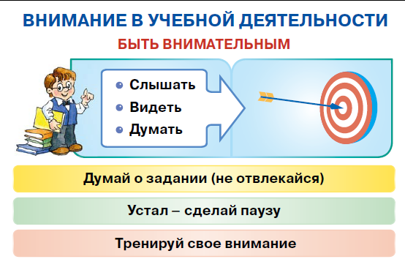

Slide 22
ЦЕННОСТНАЯ ЛИНИЯ
Класс | Примерные темы
1 | Терпение в учебной деятельности
2 | Ценности нашей жизни- ЗНАНИЕ.
3 | Верю в себя!
4 | Уважение и терпение к другим.

Slide 23



любознательность
АКТИВНОСТЬ
ЧЕСТНОСТЬ
ученик
целеустремленность
целеустремленность
самостоятельность
ТЕРПЕНИЕ
Notes:
23

Slide 24


ценности нашей жизни
семья
знание
жизнь

Slide 25
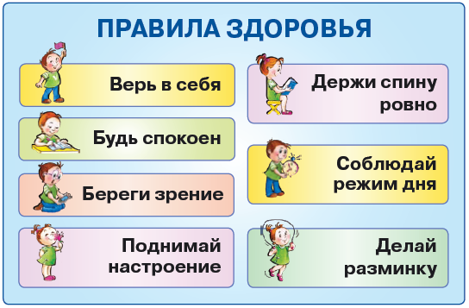

Slide 26
Курс «Мир деятельности»
обеспечивает каждому ребенку возможность не просто получать знания о надпредметных умениях,
ГЛАВНОЕ −
закладывает систему знаний о всех УУД в комплексе.

Slide 27
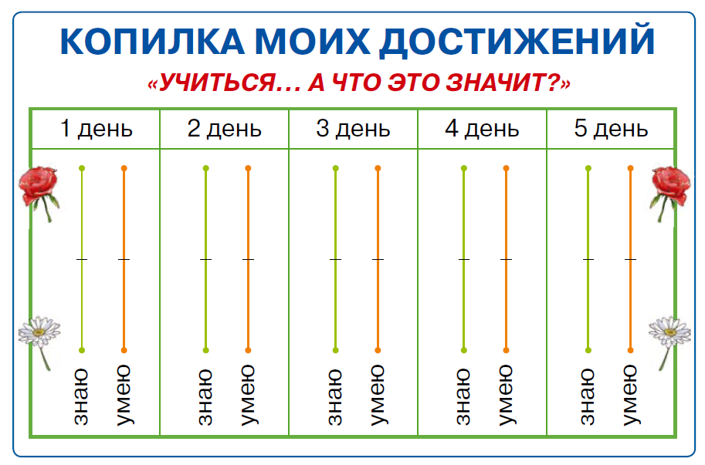

Slide 28
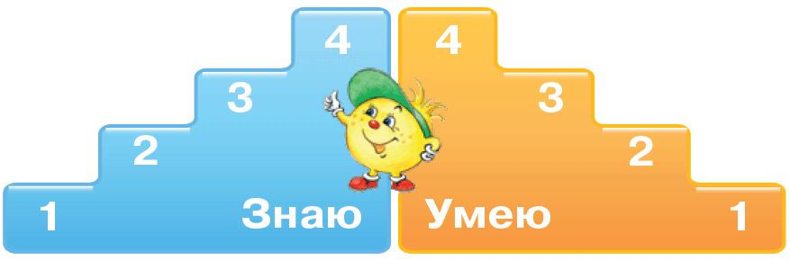
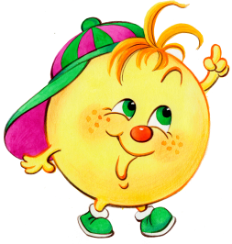
понял, могу рассказать
понял, есть вопросов
понял, много вопросов
не понял

Slide 29

Курс «Мир деятельности»
занятия проводятся 1 раз в неделю
надпредметные знания системно применяются на предметных уроках
все занятия проводятся в деятельностном методе обучения

Slide 30
Методическое обеспечение курса «Мир деятельности»
ДЛЯ УЧИТЕЛЯ:
Программа курса
Сценарии уроков
Презентации к урокам
Демонстрационный и раздаточный материал
Учебная тетрадь
Разрезной материал + Наклейки
Эталоны + «Копилка моих достижений»
ДЛЯ УЧЕНИКА:

Slide 31






Надпредметный курс
«Мир деятельности»

Slide 32
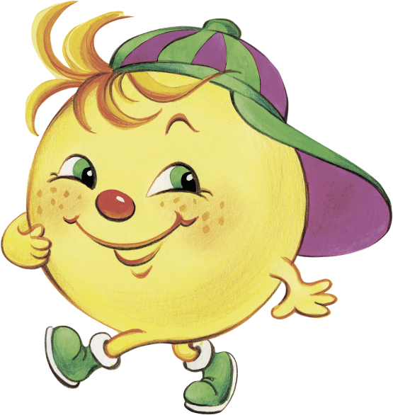
Спасибо за внимание

